Slide 1
Elementi di Metodologia della ricerca psicologica EdM2018
Lezione 5
22/10/2018
Indagine campionaria su larga scala: il GSS
descrivere dati: il caso del numero di amici
Illustrare la relazione tra variabili rispondendo alla domanda: la numerosità degli amici dipende dalla credenza “nella vita dopo la morte?”
Variabili e modalità in grafici e tabelle
Tabella di frequenza
Distribuzione di frequenza
Creare una tabella di frequenza in maniera autonoma con Excel
Frequenza cumulata
prof. Carlo Fantoni
2018-2019

Slide 2
comunicazione
orari definitivi laboratorio 2 su «condurre un esperimento da capo a fondo»

Slide 3
aggiornamento calendario
laboratori Ric.Biblio █ e esperimento █ in aula PC biblioteca psicologia di S. Giovanni
 | 07/10 | 14/10 | 21/10 | 28/10 | 04/11 | 11/11 | 18/11 | 25/11 | 02/12 | 09/12 | 16/12
lun | 14:00-16:15 1 | 14:00-16:15 3 | 14:00-16:15 5 | G1 biblio | G3 biblio | 14:00-16:15 7 | 14:00-16:15 9 | G1 Exp | G3 Exp | 14:00-16:15 13 | 14:00-16:15 15
mar
mer | 10:15-12:00 2 | 10:15-12:00 4 | 10:15-12:006 | G2 biblio |  | 10:15-12:008 | 10:15-12:0010 | 10:15-12:0011 | 10:15-12:0012 | 10:15-12:0014 | 10:15-12:00 16
gio |  |  |  |  | G4 biblio |  |  | G2 Exp | G4 Exp
ven
Notes:
3

Slide 4
Iscrizione laboratorio 2 condurre un esperimento da capo a fondo
4 moduli
uno per gruppo giorno
scegliete solo una giornata/gruppo a testa
ancora posti liberi giovedì 29 e 6 dicembre
potete mandare email

Slide 5
dati più in generale
In uno studio su larga scala condotto su 2813 statunitensi (campione) la General Social Survey osserva/registra proprietà quali:
Il numero di amici
l'opinione sulla legalizzazione della marijuana
l’affiliazione a un determinato partito politico
gli orientamenti politici
gli anni di istruzione
il reddito annuo
lo stato civile
la razza
il genere
tutte variabili: proprietà/attributi di eventi che possono essere osservati e misurati
Notes:
Questo ci aiuta ad introdurre le entità che vengono osservate in una ricerca che vengono definite soggetti di studio, ossia le variabili una qualunque proprietà/attributo di un evento che venga misurata. Tutti gli eventi del mondo, dati mentalistici inclusi possono infatti essere categorizzati e assumere all’interno di tali categorie valori che noi chiameremo modalità…..Così se parliamo di amici potremo identificare il numero, oppure per il genere umano la razza (caucasica, asiatica, afroamericana), e il genere (maschi, femmine), e così via…..
Il Campione un sottinsieme di eventi usato per trarre conclusioni e generalizzare osservazioni all’intera popolazione.
Facciamo un esempio nelle scienze sociali dove solitamente i soggetti sono persone siche come nel caso della GSS, tuttavia essi potrebbero essere, per esempio, famiglie, scuole, città o imprese.
La popolazione è costituita dal totale dei soggetti di interesse in uno studio.
Un campione è un sottoinsieme della popolazione di riferimento dello studio.
Nel 2004 il campione utilizzato per la GSS era composto da 2813 adulti statunitensi. La popolazione di riferimento dello studio nello stesso periodo era di oltre 200 milioni di persone.

Slide 6
database: General Social Survey http://sda.berkeley.edu/sdaweb/analysis/?dataset=gss12noweight
Agresti e Finlay, Capitolo 1 (pp. 2,3)
Campione composto da 2813 adulti statunitensi
Popolazione di riferimento dello studio nello stesso periodo era di oltre 200 milioni di persone
Notes:
La popolazione è costituita dal totale dei soggetti di interesse in uno studio.
Un campione è un sottoinsieme della popolazione di riferimento dello studio.
Nel 2004 il campione utilizzato per la GSS era composto da 2813 adulti statunitensi. La popolazione di riferimento dello studio nello stesso periodo era di oltre 200 milioni di persone.

Slide 7
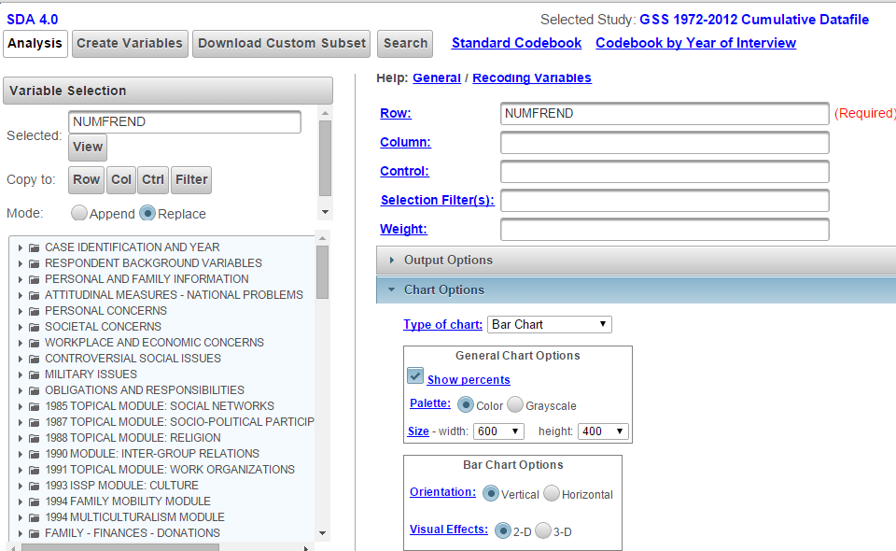
quanti buoni amici hai?
Digita il nome della variabile di interesse come variabile di riga
Impostazioni output: grafico a barre verticali, valori percentuali o più propriamente frequenze relative o proporzioni
NUMFREND
Notes:
Adesso facciamo il nostro esempio

Slide 8
Borazzo e Pechinunno, Capitolo 1 (pp. 2-6)
Tabella di frequenza
associa ad ogni evento (modalità) che caratterizza la variabile numfrend una frequenza e il corrispondente valore percentuale o frequenza relativa
Istogramma a barre
Ordinata: frequenza relative di occorrenza dell’evento, num. osservazioni evento diviso num. osservazioni totali, esprimibile come valore percentuale [0-100] o proporzione [0-1]
Ascissa: numero amici (carattere)
Notes:
L’interfaccia ci consegna un output…..
Una tabella e un grafico
Si chiama frequenza relativa di una modalità xj, o di una
classe di modalità (xj􀀀1; xj) e si indica con fj, la frazione o
proporzione di unità statistiche che presentano tale modalità:
Formalmente si scrive
Fi= ni/sum(i1->N)ni
La proprietà è che la somma delle frequenze relative per tutte le modalità è 1 o 100 se si parla di %

Slide 9
quanto è leggibile questo grafico?
poco → errore: doppia codifica

Slide 10
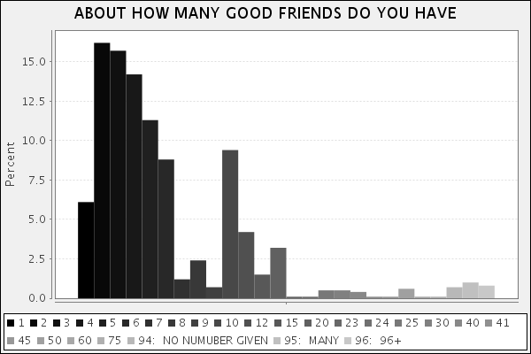
meglio così

Slide 11
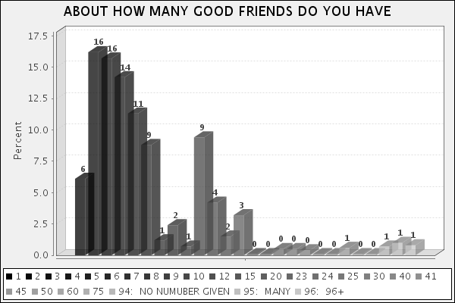
meglio non esagerare
no ridondanze e bassa leggibilità grafica (3D)

Slide 12
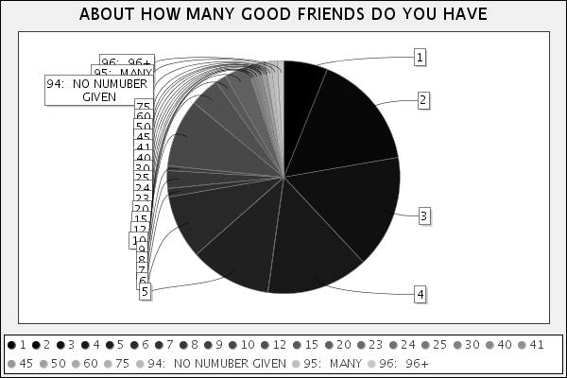
scelta del grafico appropriato
troppi eventi per un grafico a torta
la variabile (numero di amici) è quantitativa !

Slide 13
porsi una domanda e rispondere
la numerosità degli amici dipende dalla credenza “nella vita dopo la morte?”
la variabile dicotomica: risposte alla domanda “credi nella vita dopo la morte” [SI/NO] si chiama POSTLIFE
come vorreste visualizzare i dati?
come interroghereste il database ?
come fare?
Notes:
Row: NUMFREND
Column: POSTLIFE

Slide 14
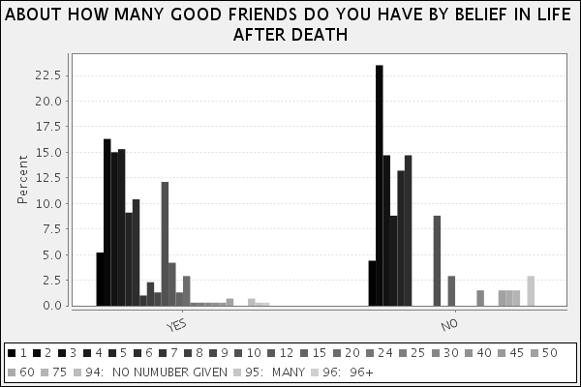

Slide 15
scaricare i dati in 6 passi
1
2
Notes:
Questo ci aiuta ad introdurre le entità che vengono osservate in una ricerca statistica che vengono denite soggetti di studio.
Il Campione un sottinsieme di eventi usato per trarre conclusioni e generalizzare osservazioni all’intera popolazione.
Facciamo un esempio nelle scienze sociali dove solitamente i soggetti sono persone siche come nel caso della GSS, tuttavia essi potrebbero essere, per esempio, famiglie, scuole, città o imprese.
La popolazione è costituita dal totale dei soggetti di interesse in uno studio.
Un campione è un sottoinsieme della popolazione di riferimento dello studio.
Nel 2004 il campione utilizzato per la GSS era composto da 2813 adulti statunitensi. La popolazione di riferimento dello studio nello stesso periodo era di oltre 200 milioni di persone.

Slide 16
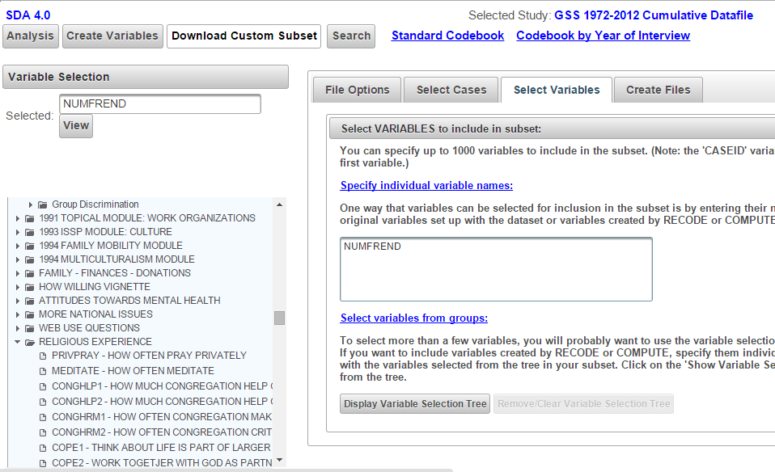
scaricare i dati in 6 passi
3
4
Notes:
Questo ci aiuta ad introdurre le entità che vengono osservate in una ricerca statistica che vengono denite soggetti di studio.
Il Campione un sottinsieme di eventi usato per trarre conclusioni e generalizzare osservazioni all’intera popolazione.
Facciamo un esempio nelle scienze sociali dove solitamente i soggetti sono persone siche come nel caso della GSS, tuttavia essi potrebbero essere, per esempio, famiglie, scuole, città o imprese.
La popolazione è costituita dal totale dei soggetti di interesse in uno studio.
Un campione è un sottoinsieme della popolazione di riferimento dello studio.
Nel 2004 il campione utilizzato per la GSS era composto da 2813 adulti statunitensi. La popolazione di riferimento dello studio nello stesso periodo era di oltre 200 milioni di persone.

Slide 17
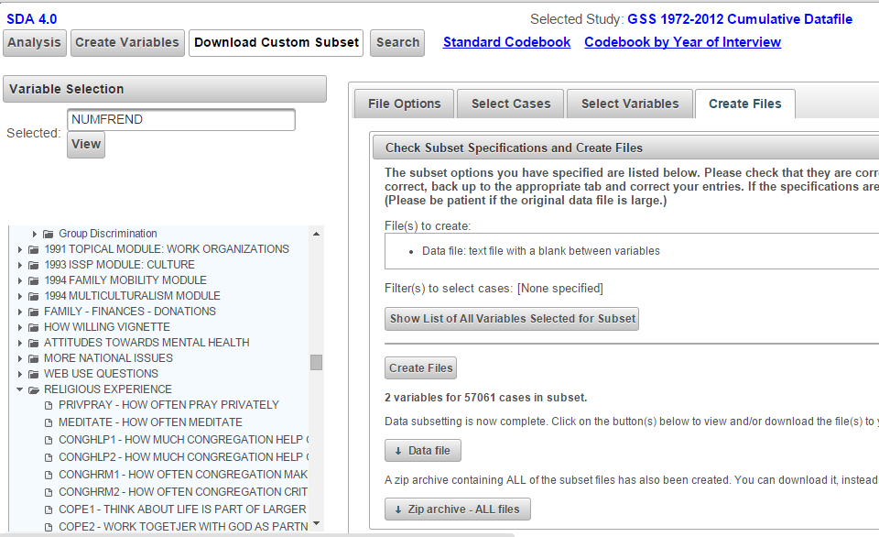
scaricare i dati in 6 passi
5
6
Notes:
Questo ci aiuta ad introdurre le entità che vengono osservate in una ricerca statistica che vengono denite soggetti di studio.
Il Campione un sottinsieme di eventi usato per trarre conclusioni e generalizzare osservazioni all’intera popolazione.
Facciamo un esempio nelle scienze sociali dove solitamente i soggetti sono persone siche come nel caso della GSS, tuttavia essi potrebbero essere, per esempio, famiglie, scuole, città o imprese.
La popolazione è costituita dal totale dei soggetti di interesse in uno studio.
Un campione è un sottoinsieme della popolazione di riferimento dello studio.
Nel 2004 il campione utilizzato per la GSS era composto da 2813 adulti statunitensi. La popolazione di riferimento dello studio nello stesso periodo era di oltre 200 milioni di persone.

Slide 18
gestione file di testo in Excel Text Import Wizard
1
2
3
Notes:
DATASET:NUMFREND_DATASET.xls

Slide 19
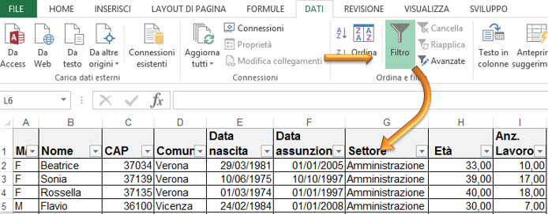
dati: osservazione (filtri automatici)
visualizza solo le righe con il numero di amici selezionato dal menu (N=13, n.amici= 15)
cliccando si apre un menu a cascata che elenca tutti i valori all’interno della colonna

Slide 20
la nostra tabella di frequenza
Mc Burney, Capitolo 5 (pp. 101-105)
eliminiamo i dati non validi (valori -1 = NR)
1
2
3
4
5
Notes:
Usa il filtro automatico per far apparire solo le righe che in colonna B riportano valori = 1
Seleziona tutte le righe filtrate
Clicca sul tasto destro del mouse e seleziona Delete o elimina riga
Adesso Usa il Filtro in colonna B e attiva la visualizzazione di tutti i valori
Ti compaiono tutti i valori meno quelli cancellati

Slide 21
costruiamo la tabella
Mc Burney, Capitolo 5 (pp. 101-105)
creiamo la serie numero di amici
2
seleziona le celle con i due numeri e trascina fino a 40
3
Ottimo! Hai creato una serie numerica crescente con passo 1 da 0 a 40
1
scrivi a mano
Notes:
Scrivi a mano intestazione della serie di colonna (Numero di amici dato che la nostra vuole essere una tabella di frequenza del numero di amici) e subito sotto i primi due numeri della serie crescente che vuoi generare ad esempio 0 1 se il passo è 1 o 0 2 se il passo è 2 e così via
Adesso seleziona le celle con i due numeri controllando che sia attivata la selezione (dovrebbe essere caratterizzata da un bordo colorato) e premendo con il tasto sinistro del mouse sul vertice in basso a destra della stessa trascina la selezione in basso fino a generare il valore 40 della serie

Slide 22
associamo la frequenza
Mc Burney, Capitolo 5 (pp. 101-105)
con la funzione {frequenza (array; riferimento)}
1
seleziona partendo dall’alto le celle a fianco della colonna della serie
2
scrivi= frequenza o frequency aperta parentesi e seleziona tutta la colonna di valori di NUMFREND senza mai rilasciare il tasto del mouse. Al termine inserisci il punto e virgola (;)
3
adesso fai la stessa cosa selezionando tutti i valori della serie

Slide 23
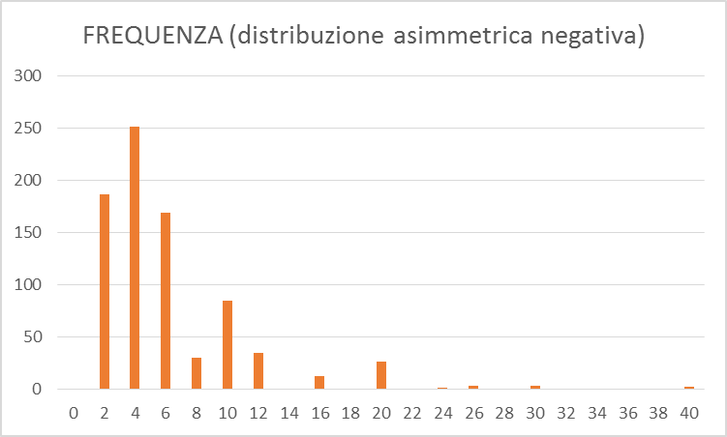
Magia del Ctrl + Shift e INVIO
tenendo pigiati i tasti Ctrl e Shift digita INVIO
Notes:
Stessi comandi sia per Excel in sistema Windows che MAC.

Slide 24
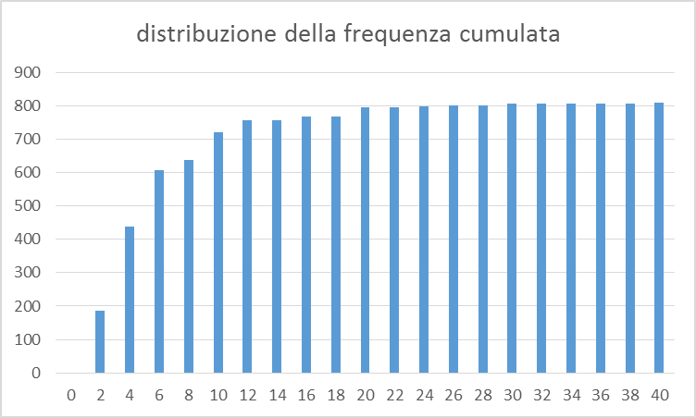
la frequenza CUMULATA?
numero di osservazioni che cadono al di sotto di un certo punteggio

Slide 25
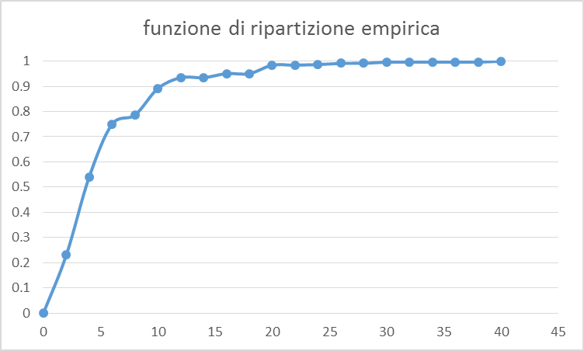
probabilità dell’evento ripartizione empirica
Notes:
Tale funzione esplicita il concetto di percentile…… il 50° percentile è la mediana. Valore al di sotto del quale si rilevano la metà delle osservazioni

